Slide 1
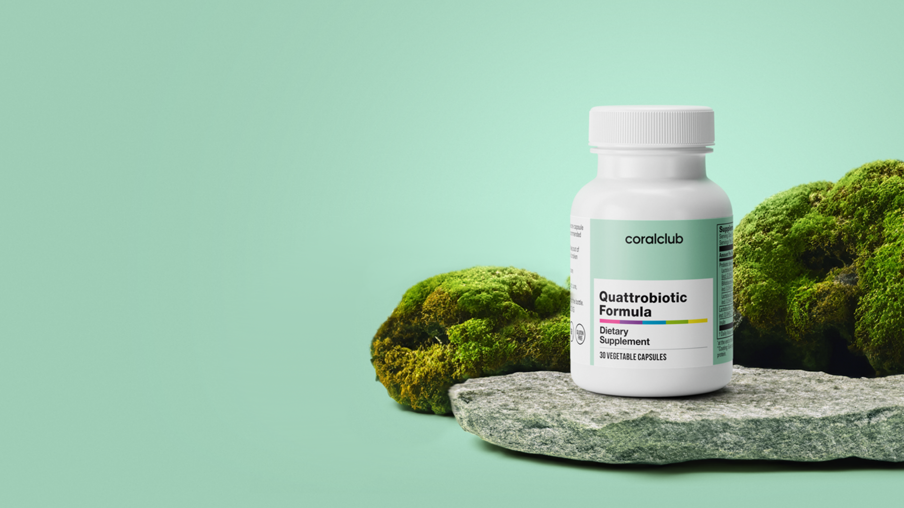
Produkta kods 2321
Quattrobiotic
Formula
Bonusa punkti
Kluba cena
Mazumtirdzniecības cena
0
0
0

